Slide 1
Alimentos

Slide 2
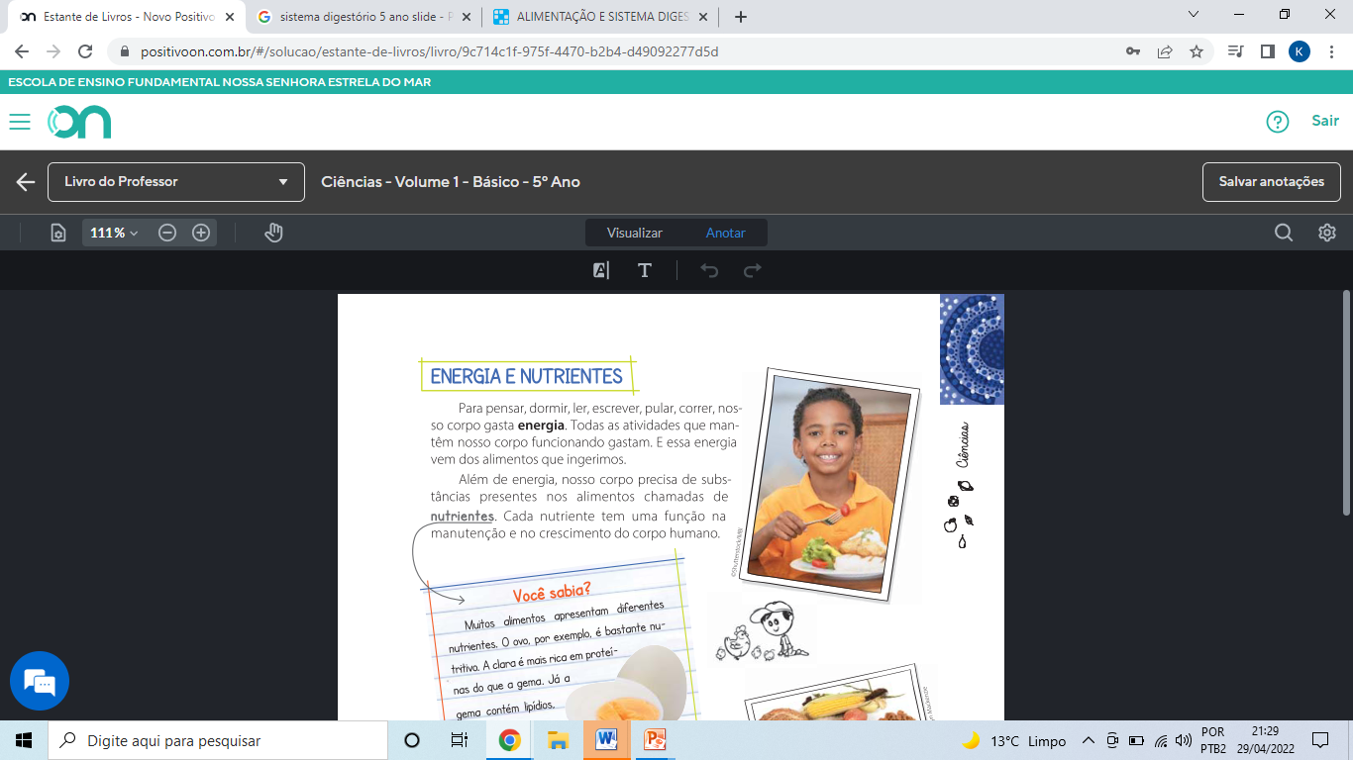

Slide 3
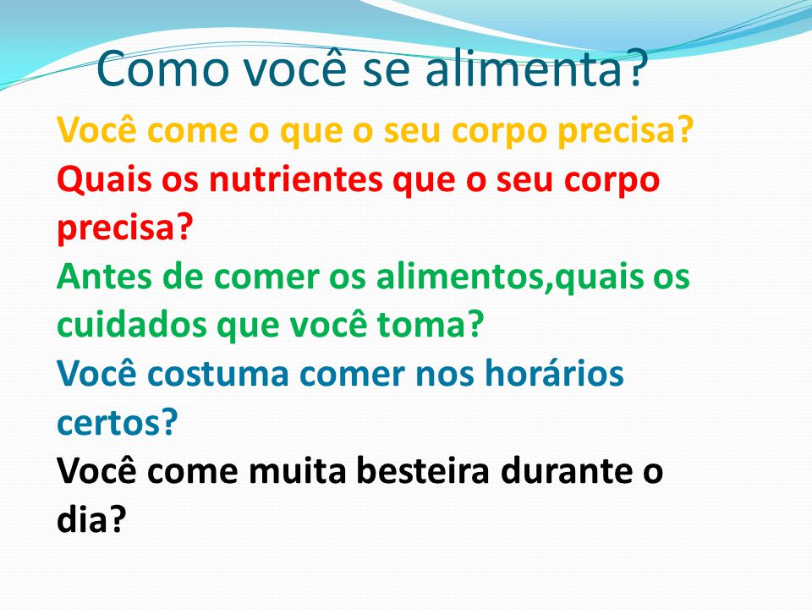

Slide 4
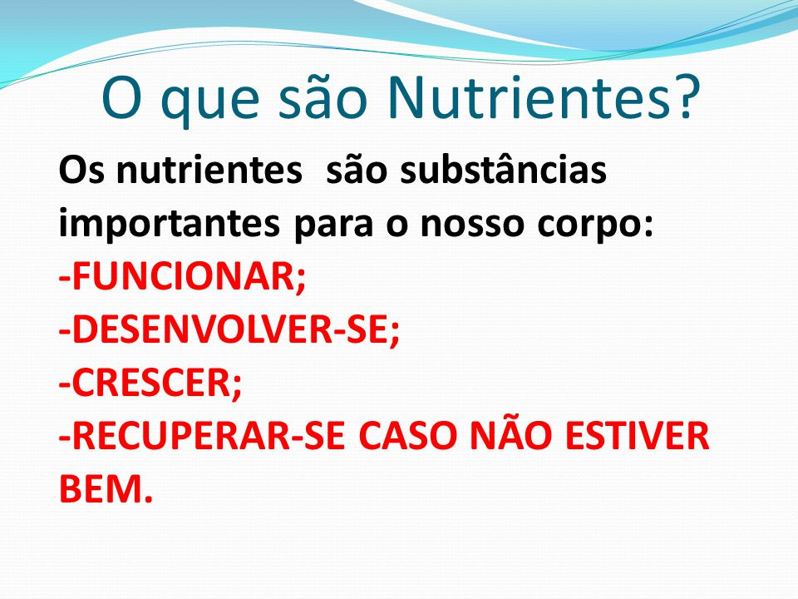

Slide 5
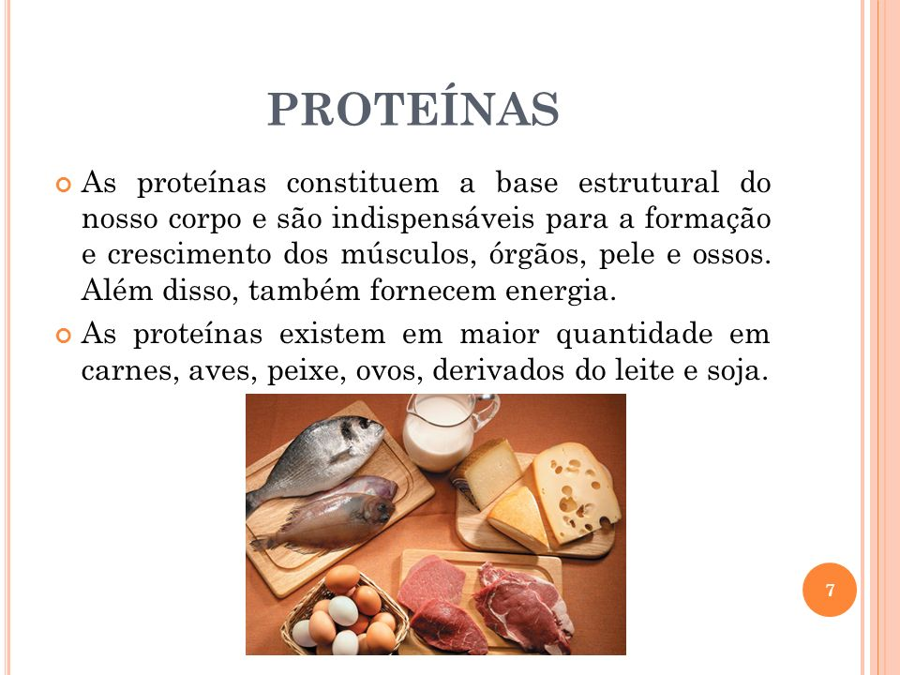
São chamados de construtores

Slide 6
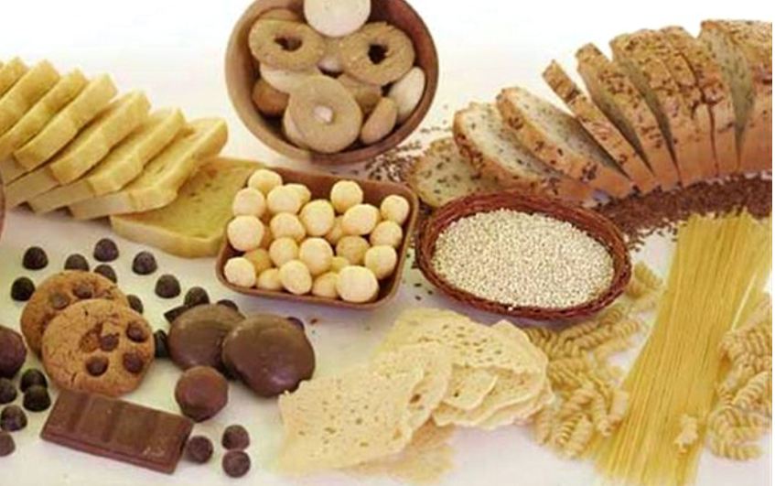
Carboidratos
São nutrientes que fornecem energia para o funcionamento do organismo.
E são chamados de alimentos energéticos.

Slide 7
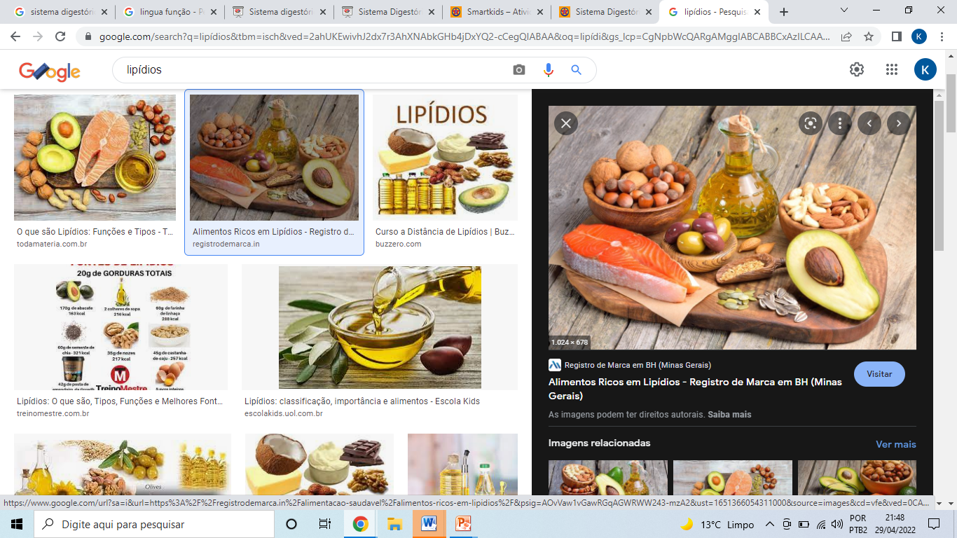
Lipídios
Também fornecem energia ao nosso corpo e são importantes para o bom funcionamento do organismo.
E são chamados de alimentos energéticos.

Slide 8
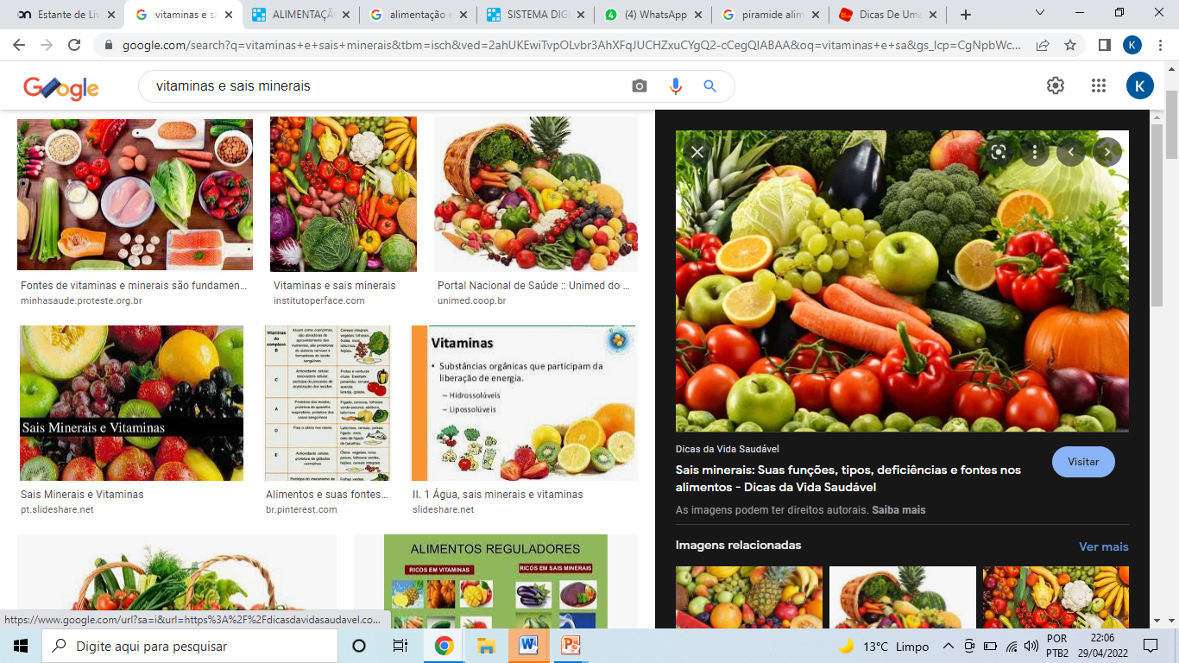
Vitaminas e sais minerais
São nutrientes que tem a função de regular as atividades do organismo.
Um exemplo é a laranja que é rica em vitamina C, feijão e espinafre.

Slide 9
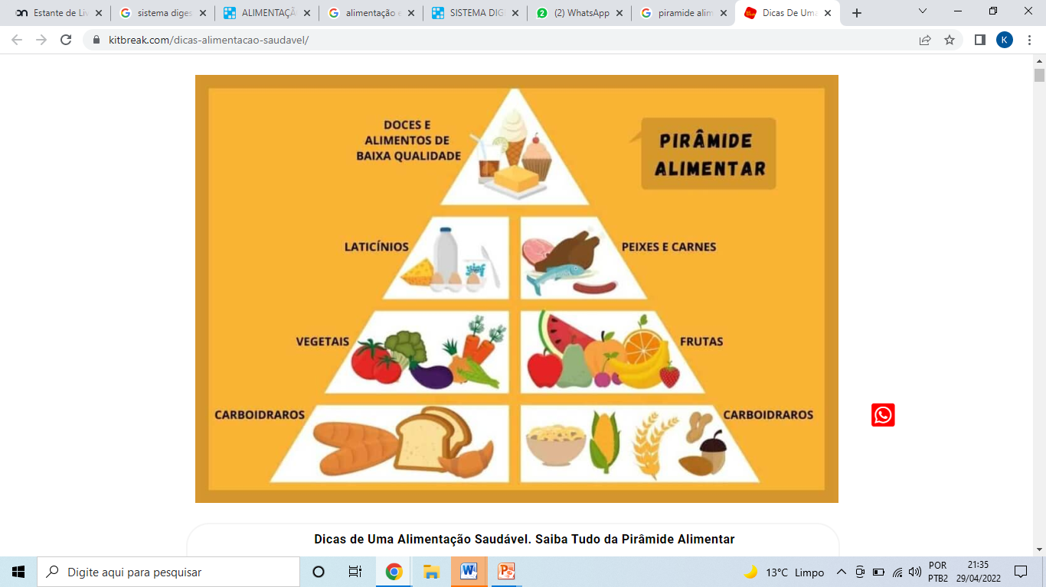
Devemos comer em maior quantidade os alimentos ricos em carboidratos.
Observe o topo da pirâmide.

Slide 10


Slide 11
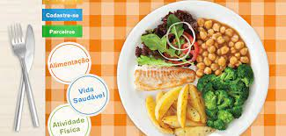

Slide 12
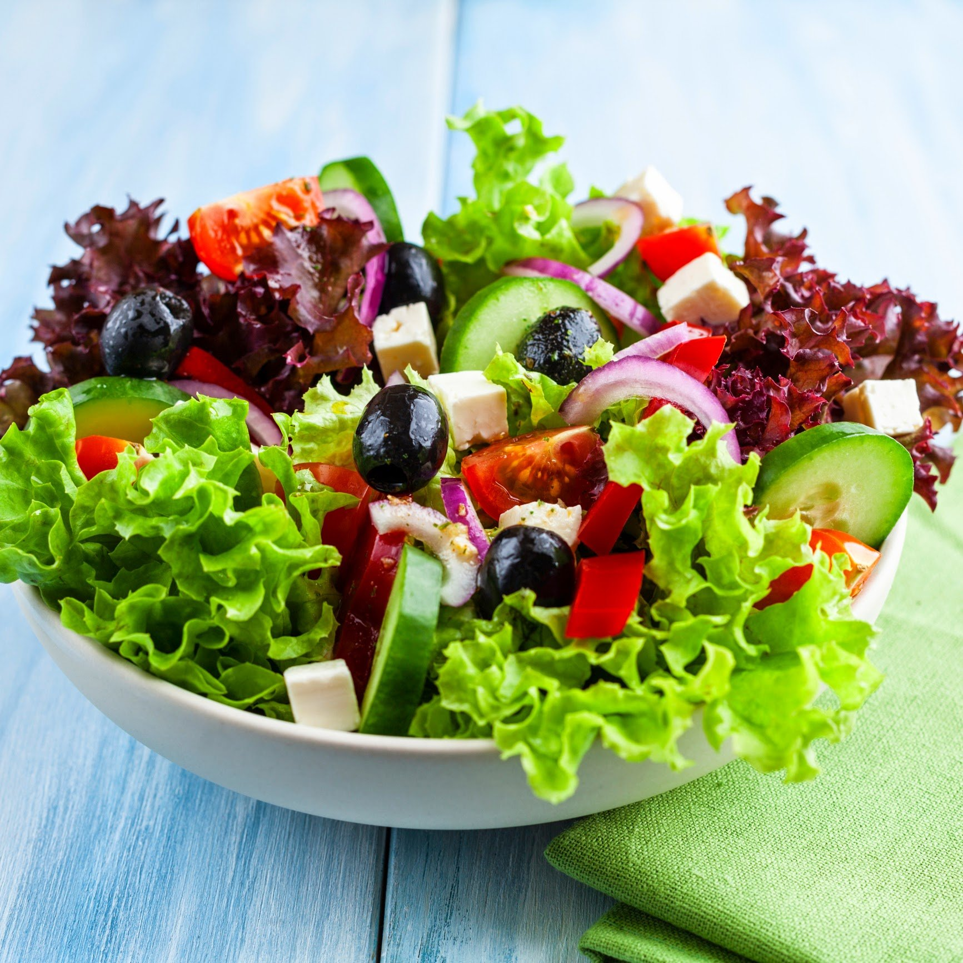

Slide 13


Slide 14
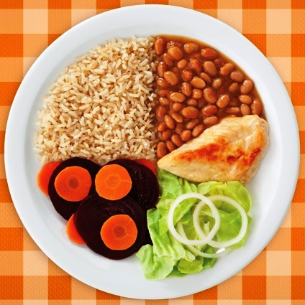
Refeição saudável

Slide 15
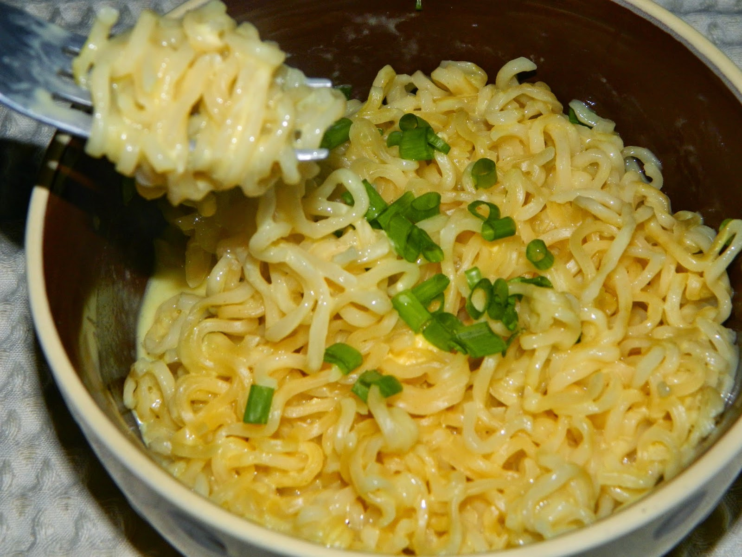

Slide 16
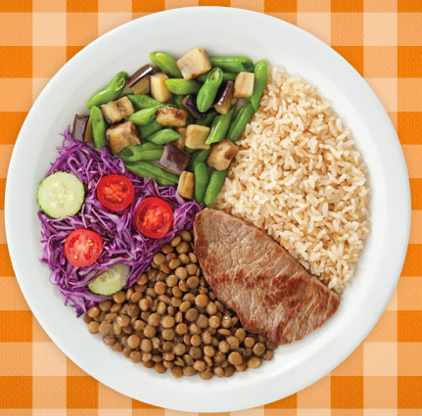
Refeição saudável

Slide 17
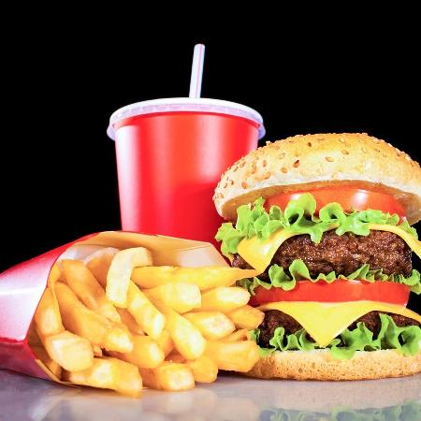

Slide 18
O DAILY BREAD DAS CRIANÇAS AO REDOR DO MUNDO
Uma alimentação balanceada é importante na vida de uma criança, que tem muita energia para gastar.
Por isso, o fotógrafo Gregg Segal, com um olhar sociológico, fez o projeto Daily Bread. Através de fotografias ele retrata as diferenças e particularidades da alimentação infantil em vários países.
As fotos apresentam muito contraste, e também vale a reflexão quanto às questões de boa alimentação e consumo.

Slide 19


Slide 20


Slide 21
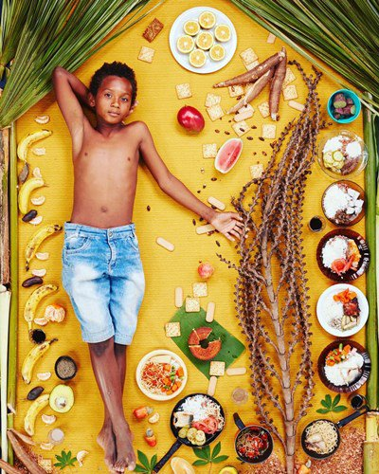

Slide 22
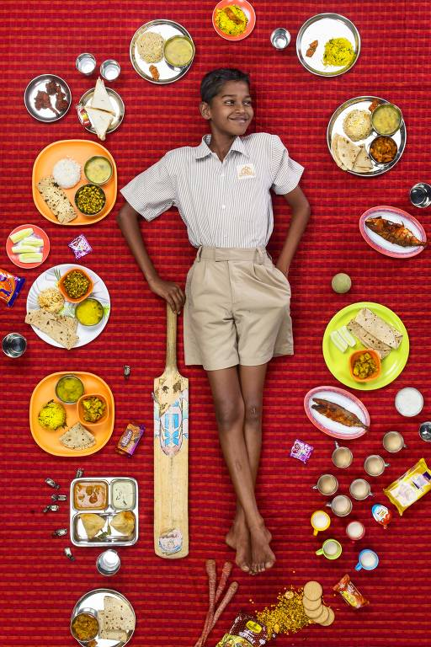

Slide 23
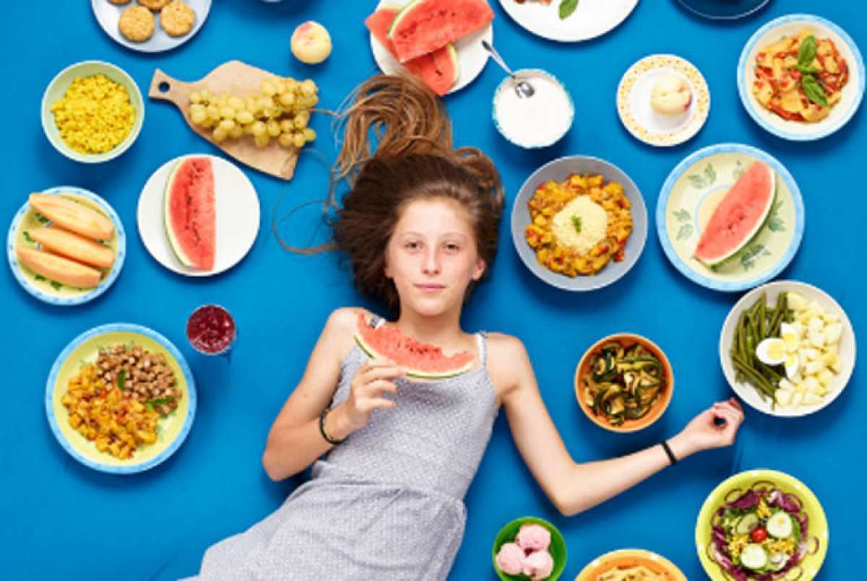

Slide 24
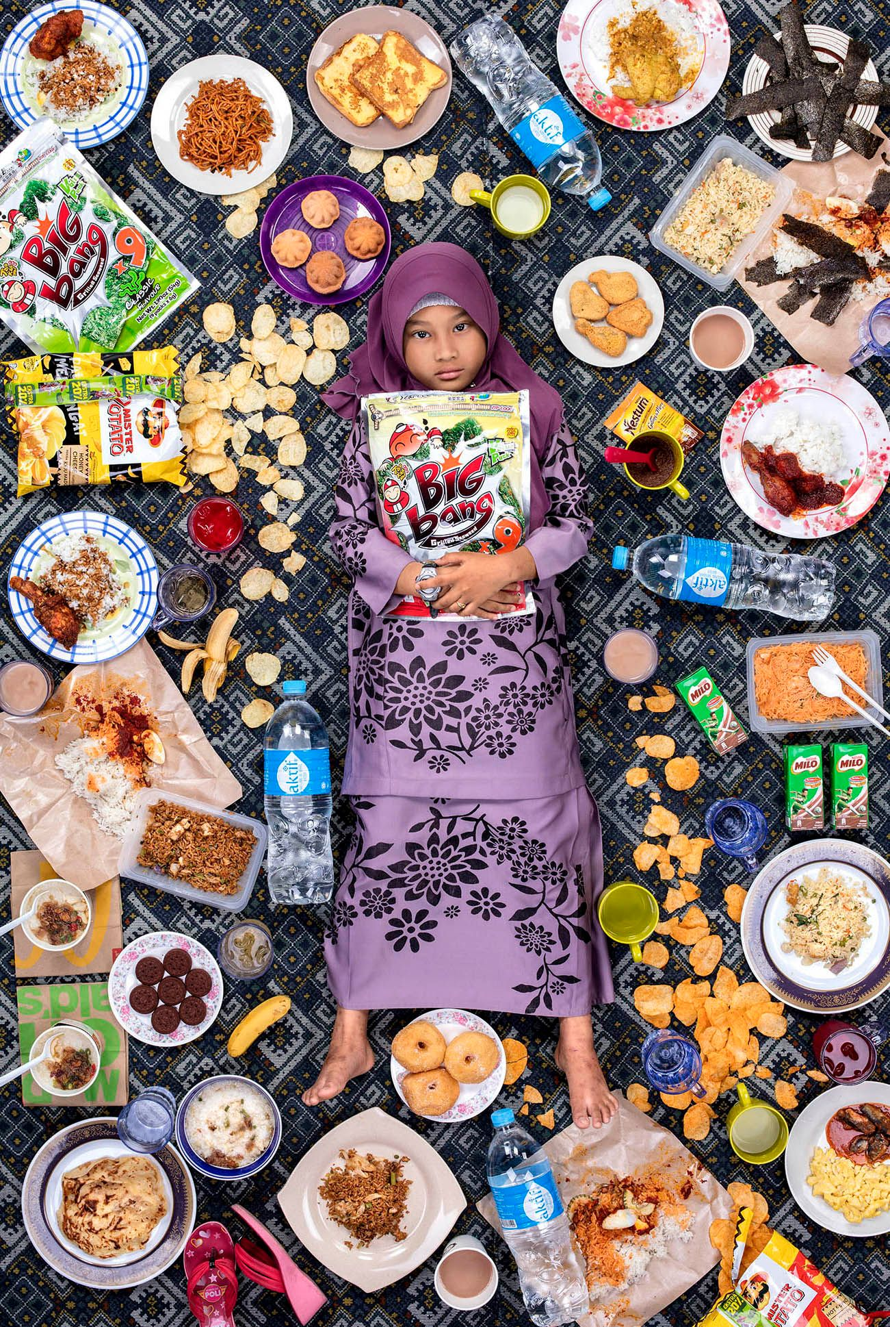

Slide 25
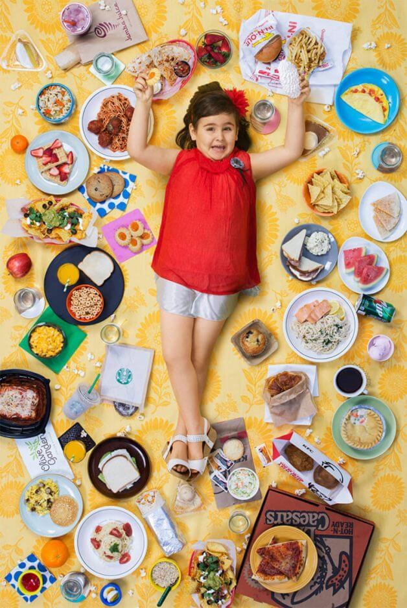

Slide 26


Slide 27
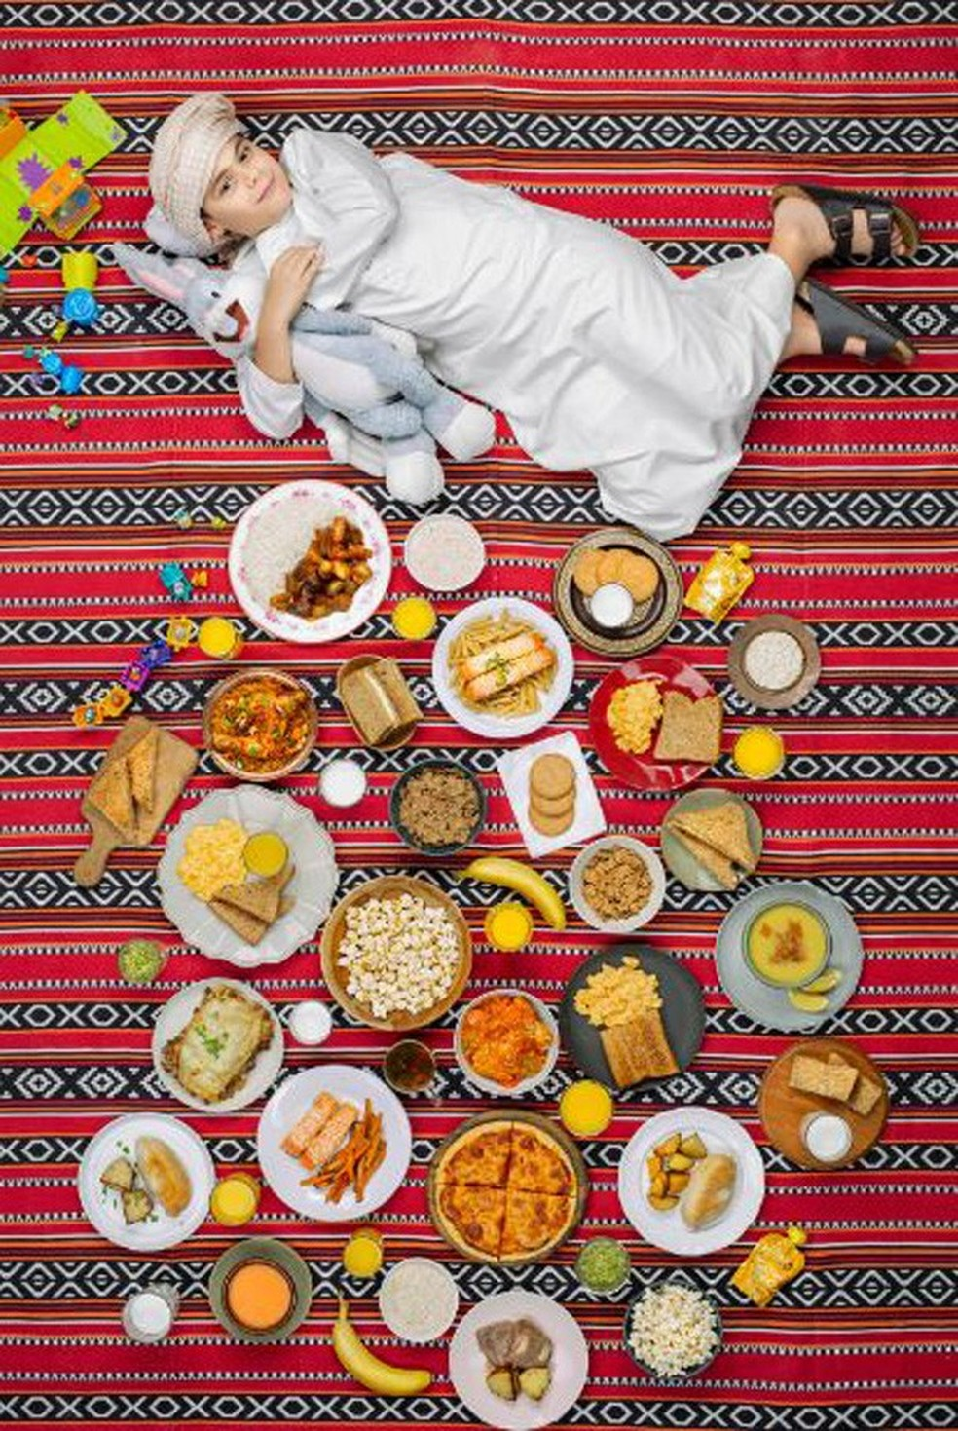

Slide 28


Slide 29
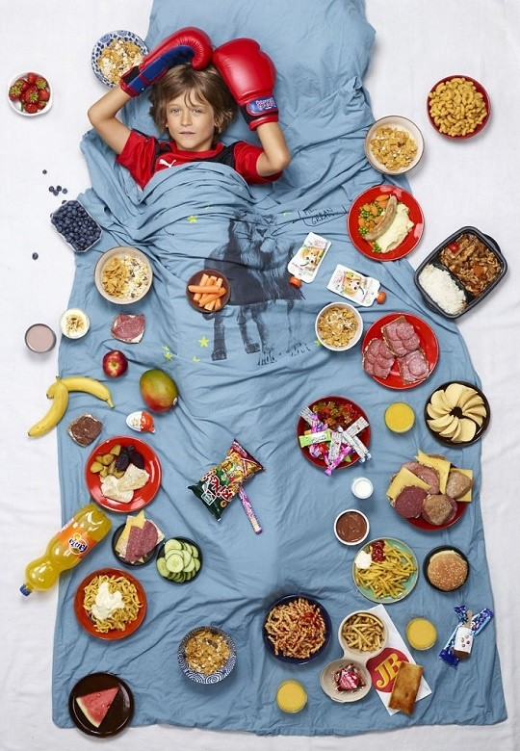

Slide 30
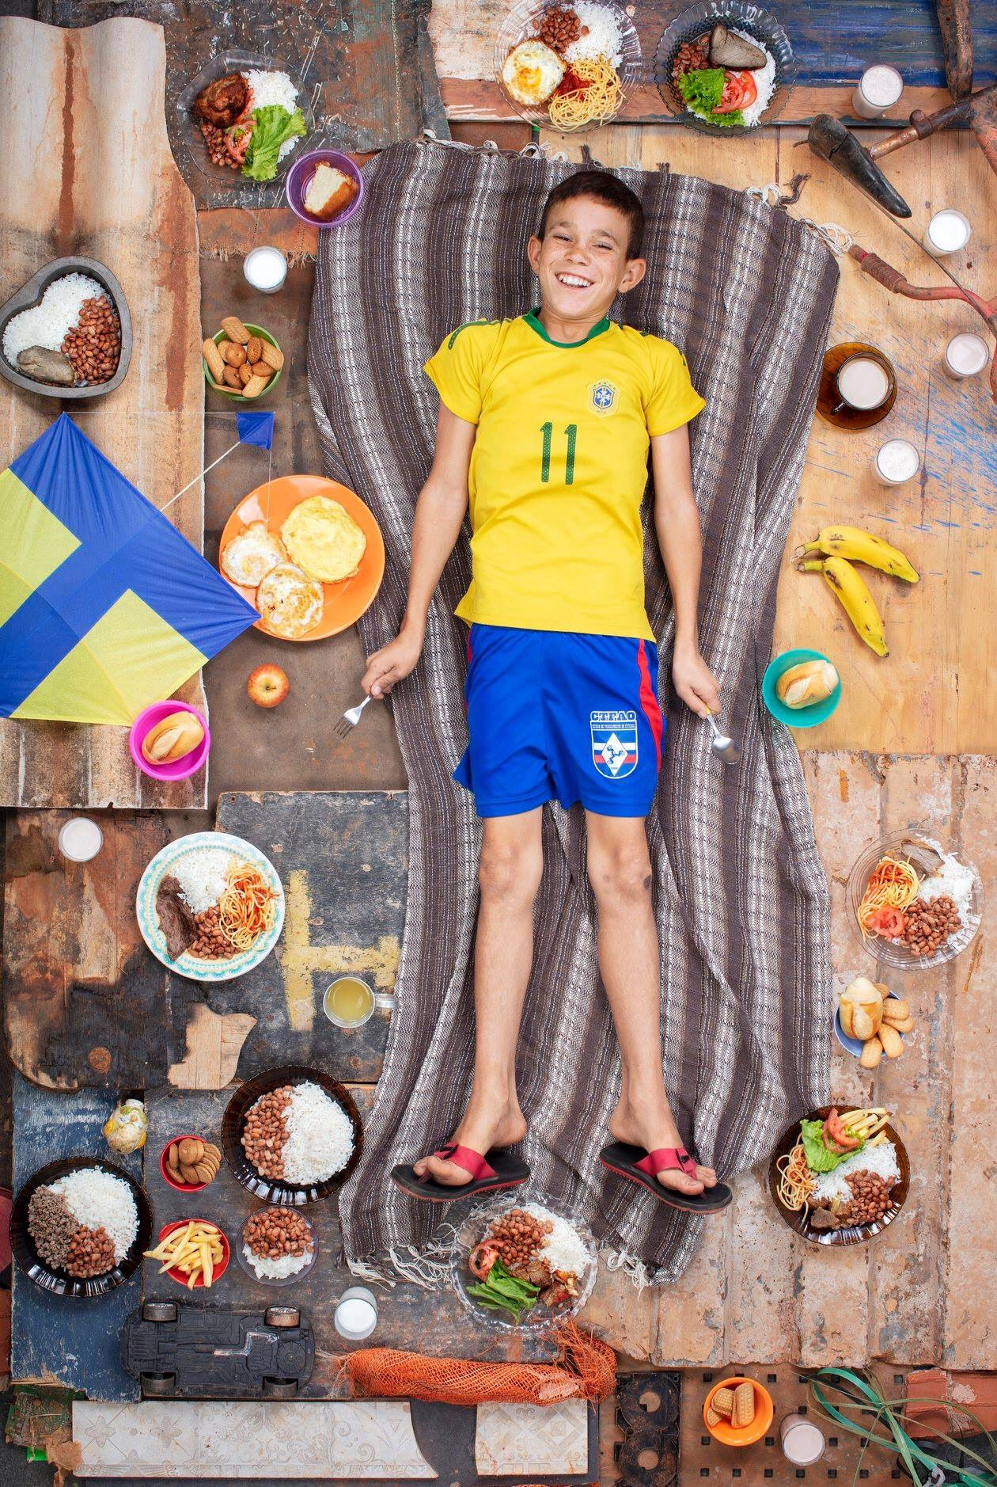

Slide 31
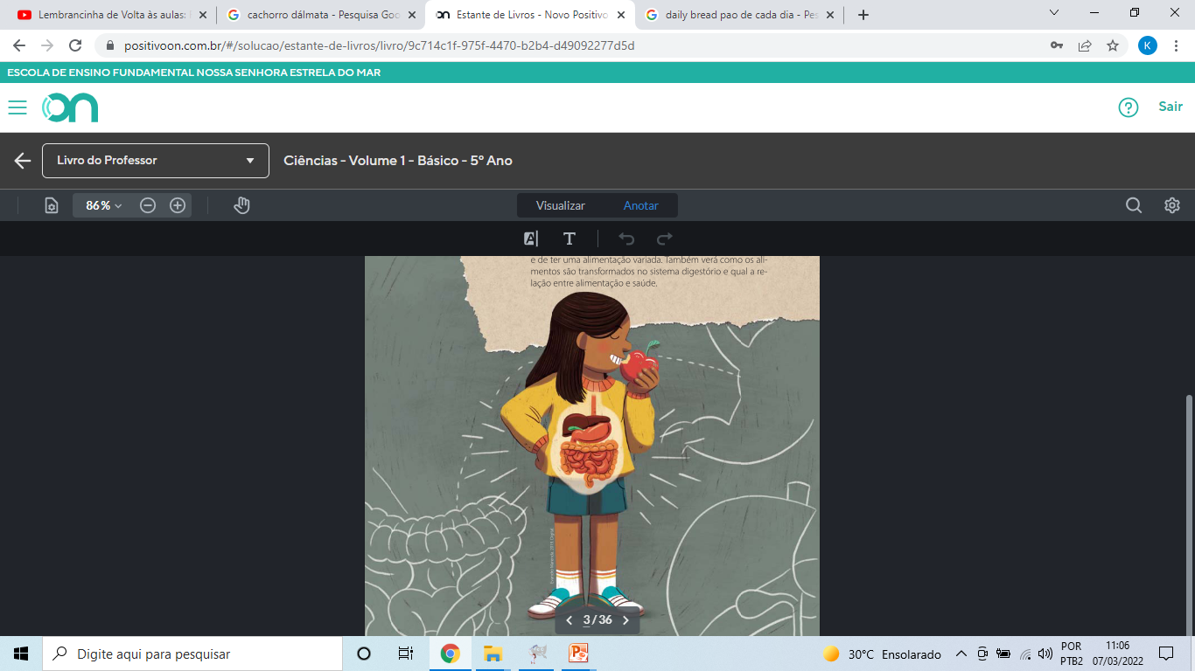

Slide 32
Bora trabalhar!

